Slide 1
Advanced C++
Summer School 2014
Day 1
Laurențiu Nicola

Slide 2
C++ - ce nu este
“C cu clase”
Limbaj OOP
Hip and trendy

Slide 3
C++ - ce este
“Programmers should be free to pick their own programming style, and that style should be fully supported by C++.”
“Allowing a useful feature is more important than preventing every possible misuse of C++.”
“No implicit violations of the type system (but allow explicit violations that have been explicitly asked for by the programmer).”
“Make user created types have equal support and performance to built in types.”

Slide 4
C++ - ce este
“Any features that you do not use you do not pay for (e.g. in performance).”
“There should be no language beneath C++ (except assembly language).”
(Bjarne Stroustrup)

Slide 5
C++ - ce este
Aproape un superset de C
Type-safety
Programare imperativă
Programare orientată pe obiect
Programare funcțională
Programare generică
Metaprogramare
Portabil

Slide 6
Tipuri de date
Programele efectuează operații asupra unor valori
Un sistem de tipuri este o clasificare a valorilor dintr-un limbaj
Tipurile arată operațiile care pot fi efectuate

Slide 7
Tipuri de date
Un sistem de tipuri nu face programele mai scurte
Un sistem de tipuri nu face programele mai ușor de scris
Un sistem de tipuri interzice anumite categorii de programe

Slide 8
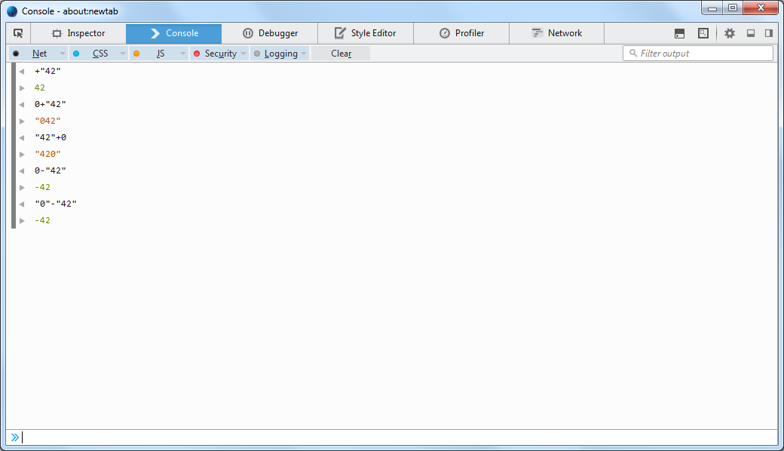
Tipuri de date

Slide 9
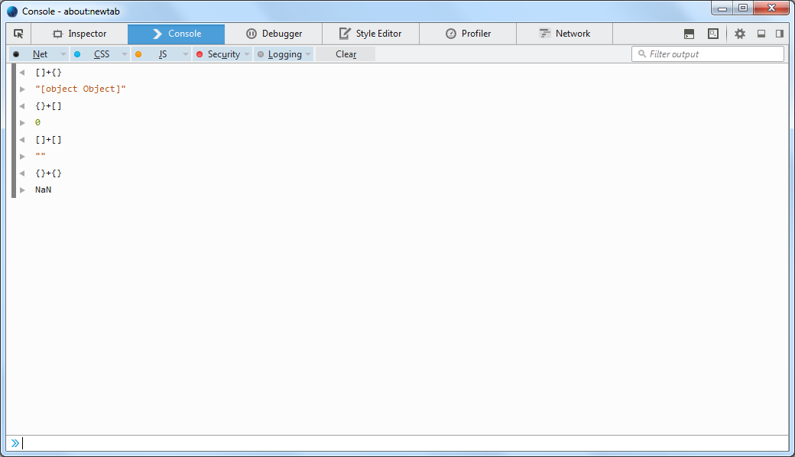
Tipuri de date

Slide 10
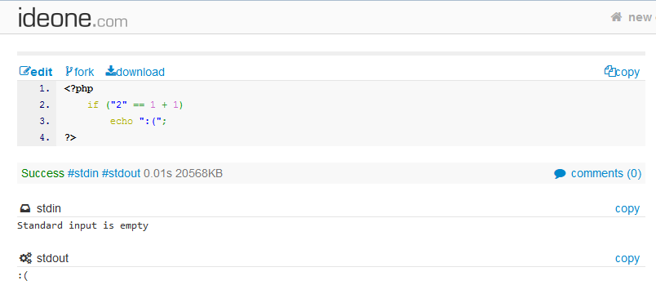
Tipuri de date

Slide 11
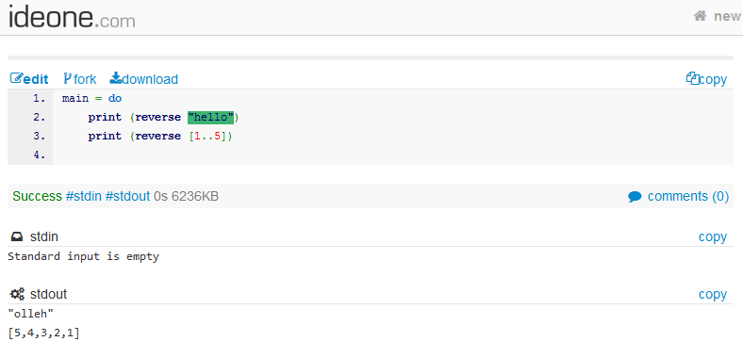
Tipuri de date

Slide 12
Static vs. Dynamic Typing
Verificarea statică a tipurilor se face prin analiza sursei programului
Verificarea dinamică a tipurilor se face la execuție
Multe limbaje cu tipuri statice oferă și tipuri dinamice
Dar nu și invers

Slide 13
Strong vs. Weak Typing
Nu există definiții general acceptate
“2” + 2 // == 4 în PHP
>>> '2' + 2 # TypeError: cannot concatenate 'str' and 'int' objects

Slide 14
Static Typing Misconceptions
Sistemele statice de tipuri
Nu necesită neapărat adnotări de tipuri și programe lungi
Nu sunt “perfecte”
Nu toate sunt la fel de puternice
Declarațiile de tipuri nu sunt folosite pentru a ajuta compilatorul
Documenație
Teste
Contracte între părți diferite ale unui program
Contracte pentru succesiuni de operații (protocoale)

Slide 15
A Safer C
int *p = malloc(n);
int *p = malloc(n * sizeof(int));
long *p = malloc(n * sizeof(int));
Ce se întâmplă dacă n / sizeof(int) > INT_MAX?
C++: vector<int> v(n);

Slide 16
A Safer C
“foo” + 4 // undefined behavior
foo.cpp:5:24: error: invalid operands to binary expression ('std::string' (aka 'basic_string<char>') and 'int')
string("foo") + 4;
~~~~~~~~~~ ^ ~

Slide 17
Compatibilitate
Un limbaj de programare nu e nimic fără un ecosistem
C++ e în mare parte compatibil cu C
Programele C greșite sunt programe C++ greșite
C scris în C++ nu e cu nimic mai bun decât C

Slide 18
Programare orientată pe obiect
Conceptul de OOP nu depinde de limbaj
Obiectele leagă valori de operații
Obiectele ascund implementarea de interfață

Slide 19
Programare orientată pe obiect
typedef void *widget_t;
widget_t widget = make_widget();
if (!widget) return;
frobnicate_widget(widget);
free_widget(widget);
widget = make_gadget();

Slide 20
Programare orientată pe obiect
class widget
{
private:
trinket trinket_;
public:
widget() { /* … */ }
~widget() { /*… */ }
void frobnicate() { /* … */ }
};

Slide 21
Polimorfism
Un obiect are o interfață și o implementare
O interfață poate avea implementări diferite
(demo)
vtables

Slide 22
Moștenire
O clasă derivată moștenește membrii claselor de bază
O clasă derivată poate adăuga membri noi
O clasă derivată poate înlocui implementarea unor metode moștenite
În C++ o clasă poate fi derivată din mai multe clase de bază
Moștenire bună și rea:
implementarea unui contract (vs.)
reutilizarea codului
Clasele derivate sunt strâns legate de clasele de bază

Slide 23
Compoziție
O clasă derivată poate avea ca membri obiecte de alte clase
Poate fi refolosită implementarea acestora
Compoziția duce la clase care depind mai puțin una de alta

Slide 24
Programare orientată pe obiect
Single Responsibility Principle
A class should have a single responsibility
Open/Closed Principle
Entities should be open for extension, but closed for modification
Liskov Substitution Principle
Objects should be replaceable with instances of subtypes
Interface Segregation Principle
Client-specific interfaces are better than large ones
Dependency Inversion Principle
Depend upon abstractions, not upon concretions

Slide 25
Hello, World!
(demo)
Cinder (http://libcinder.org/)

Slide 26
Turtle Graphics
Un sistem pentru grafică vectorială în plan
Deplasarea unui cursor
Locație
Orientare
Starea creionului
(live coding)

Slide 27
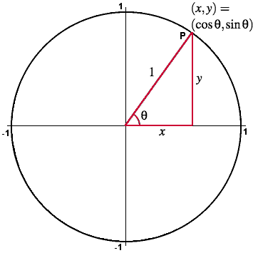
Unit Circle

